Slide 1

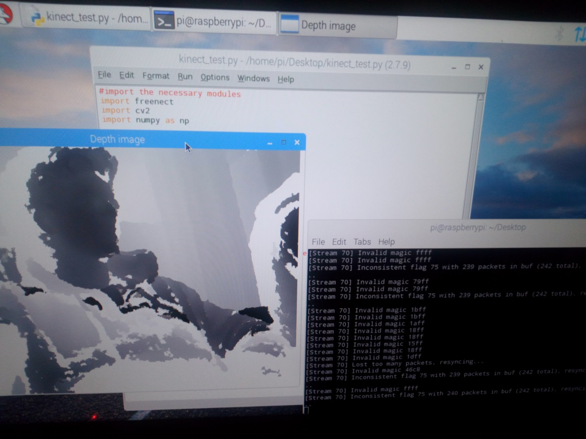
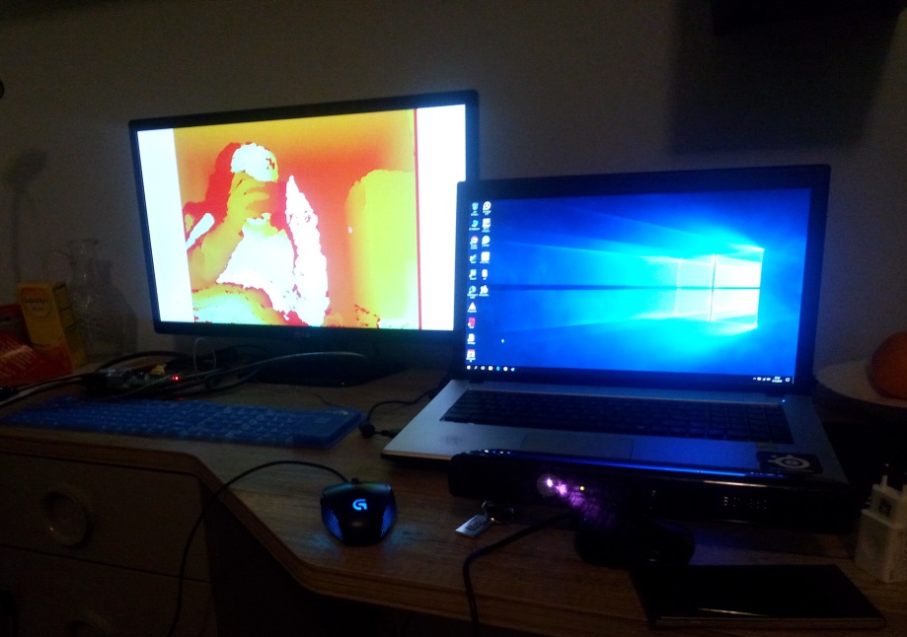
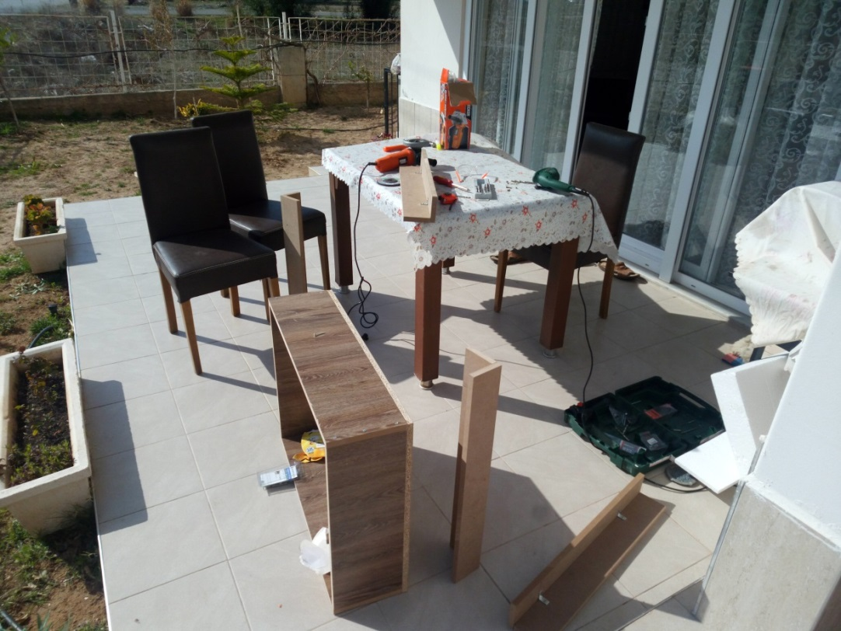
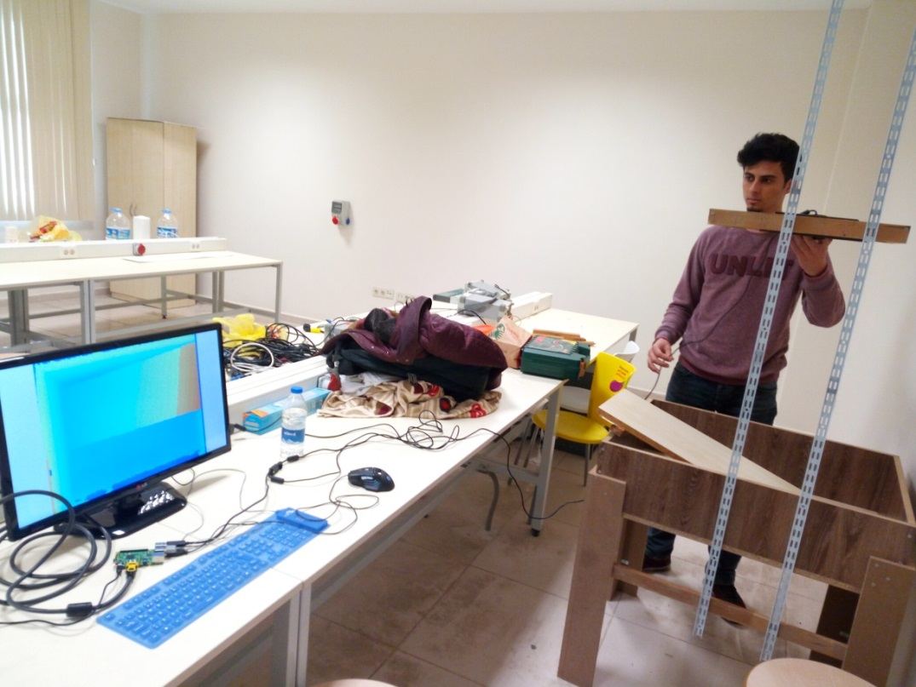
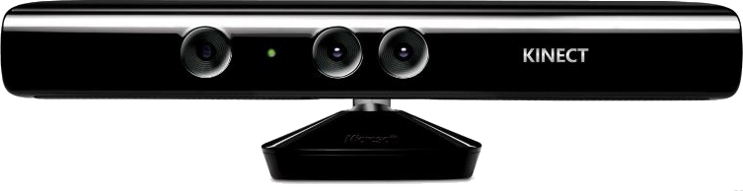
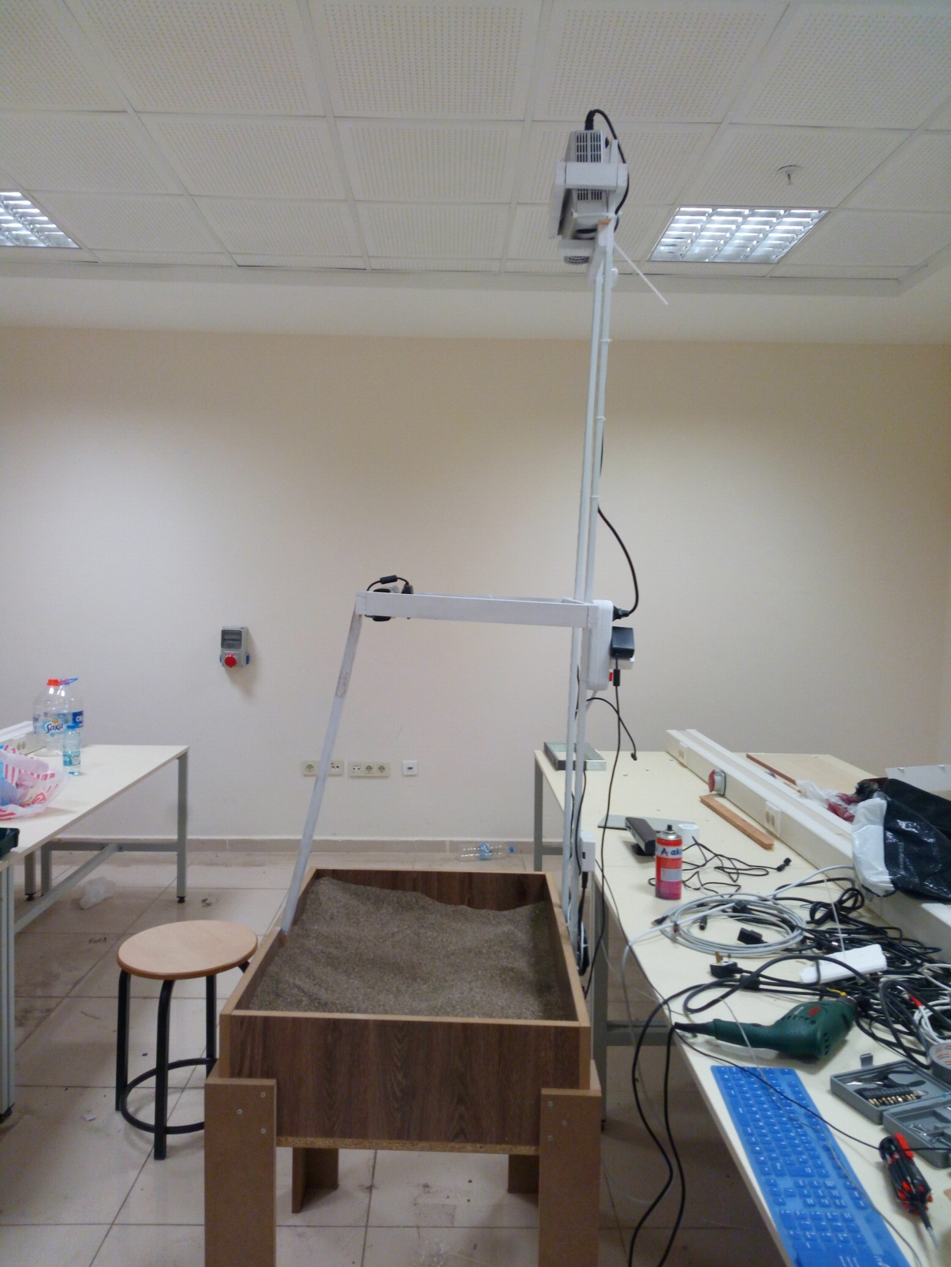
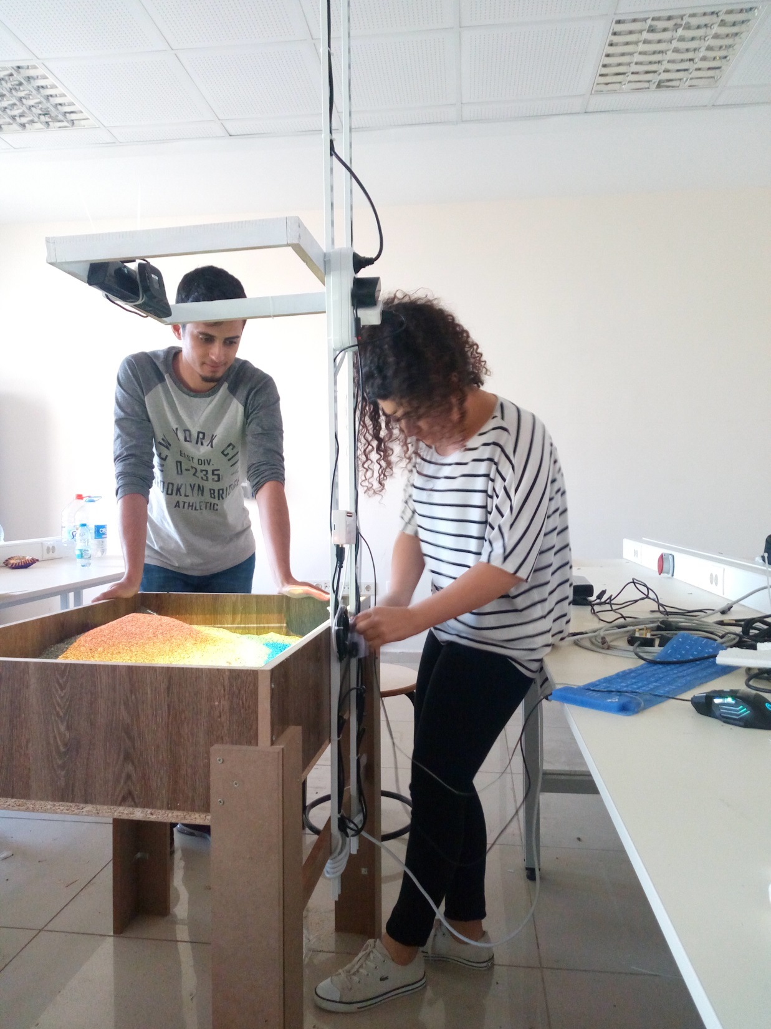
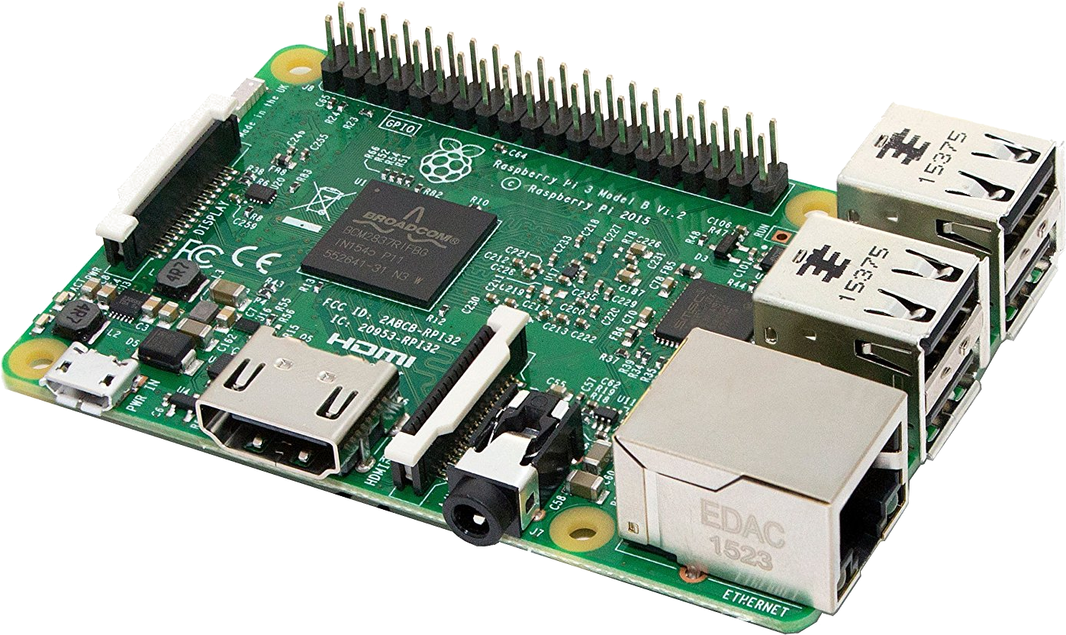
KUM HAVUZUNDA COĞRAFİ HARİTALANDIRMA
Danışman Hoca : Yalçın Albayrak
Hazırlayanlar : Halil Arıkel, Kübra Bal, Yiğit Yılmaz
Akdeniz Üniversitesi, Elektrik-Elektronik Mühendisliği
Motivasyonumuz
Bu projenin amacı; interaktif eğitim, eğlence, askeri ve birçok alanda kum havuzunda gerçek zamanlı topografya haritası oluşturarak, artırılmış gerçeklik sunmaktır.
Bu proje küçük çocuklarda hayal gücünün gelişimine yardımcı olmayı amaçlar. Öğrencilerin coğrafya derslerinde interaktif eğitim görmesini ve derse katılımlarının artırılmasını amaçlar.
Askeri boyutta taktiksel operasyon planlama sürecine yardımcı olmayı amaçlar.
Aynı zamanda kumun insanlar üzerinde stres atma ve rahatlatıcı etkisi olduğu için rehabilitasyon gören hastalara bu süreçte yardımcı olmayı amaçlar.
Yapım Aşaması Ve Metotları
Yazılım
Raspberry için işletim sistemi olarak Raspbian Pixel seçtik. Program için ise işletim sistemiyle gelen Python dilini kullanmaya başladık. Ancak kullandığımız renk matrisini Matlab yardımıyla düzenleyerek Python kodumuza entegre ettik. Raspberry için gerekli olan güncelleme ve izin ayarlamalarını yaptıktan sonra yazılımımızı, donanım ile uyumlu bir şekilde çalışacak duruma getirdik.
Ana Materyaller ve Görevleri
Kinect
Microsoft’un geliştirdiği bu cihaz kızılötesi sensörler sayesinde gördüğü alanın bütün derinlik verilerine ulaşabilmemize olanak sağlar. Böylece kameranın gördüğü bölgeye ait işleyebileceğimiz bir 640x480 gri seviye derinlik matrisi elde ederiz.
Donanım
Donanımsal olarak önceliğimiz kullanmamız gereken parçaların birbiriyle uyumu oldu. Bu bağlamda;
Kinect sensörünün gördüğü alan,
Projeksiyonun gördüğü alan,
Masa boyutu, yüksekliği ve dayanıklılığı,
Havuzun derinliği,
Kum miktarı,
ile ilgili gerekli hesaplamalar yapıldıktan sonra bu parçaların montaj işlemlerini gerçekleştirdik.
IR Emitter
IR Sensor
RGB Kamera
Raspberry Pi 3
Raspberry firmasının ürettiği küçük, ucuz ve hızlı bir mini bilgisayardır. Bu mini bilgisayarı kullanma amacımız projeyi, dizüstü veya masaüstü bilgisayarların maliyetinden ve hantallığından kurtarmaktır. Böylece daha ucuz ve kompakt bir yapı oluşturmaktayız.
Raspberry Pi’nin görevi Kinect kamera yardımıyla ulaştığımız gri seviye derinlik matrisini piksel piksel işleyerek kendi belirlediğimiz renk skalasıyla birleştirir ve oluşan yeni renkli görüntüyü projeksiyon cihazına gönderir.

